Slide 1


1
医院
预约挂号系统
医院预约挂号系统
Hospital appointment registration system
Hospital appointment registration system
海南大学
计算机科学与技术学院
软件工程（NIIT）2018级 JAVA方向 2班
李 卓20181620310111
张婉婷 20181620310132 王静如 20181620310123
马潇逸 20181620310079 赵子恒 20181620310062
指导老师：
二零二一年十一月九日

Slide 2

答辩人介绍
Introduction of respondent
李 卓
项目规划
任务安排
数据库设计和建立

Slide 3
01.项目概述
02.个人任务展示
03.个人任务遇到的问题与解决方案
04.个人任务展望
05.个人总结
06.项目进度与完成情况
07.项目总结与愿景
目 录
Contents

Slide 4
01
项目概述
Project Overview

Slide 5
项目概述
Project Overview
01
01
项目介绍 Project introduction
02
小组介绍 Group introduction
03
功能介绍 Function introduction
04
界面设计 User Interface Design
04
开发环境 Development environment

Slide 6

01
项目介绍
Project introduction
医院施行预约诊疗服务，有利于患者进行就医咨询，提前安排就医计划，减少候诊时间，也有利于医院提升管理水平，提高工作效率和医疗质量，降低医疗安全风险。
功能包括：医生患者注册登录、预约挂号等；预约挂号包含了选择就诊科室、选择医生等一些内容。
该项目采用了spring boot，SSM，spring cloud作为后端技术框架，和前端结合使用。

Slide 7
02
小组介绍
Group introduction
李 卓
项目规划
任务安排
数据库设计和建立
01 组长
张婉婷
数据库设计和建立
前后端代码编写
王静如
数据库ER图
前端UI设计及编码
02
组员
03
组员
02
03
01
马潇逸
系统功能结构设计
数据库关系图
需求分析编写完善
概要设计编写完善
PPT设计
赵子恒
挂号透明方案
05
组员
05
03
04
组员

Slide 8
03
功能介绍
Function introduction
01
医生患者基本信息管理
01
02
患者预约挂号
03
02
03
医生叫号看诊诊断
05
04
04
患者查看就诊数据
05
后台总管理

Slide 9
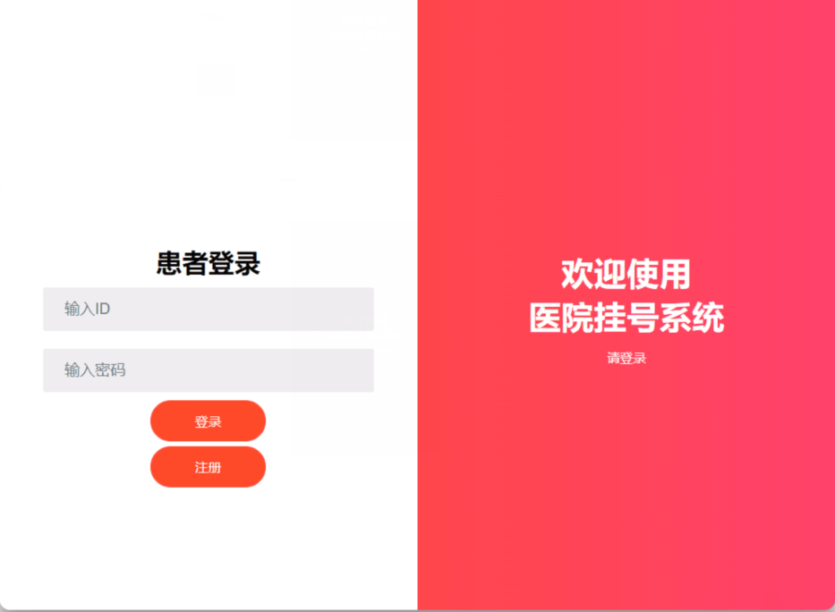
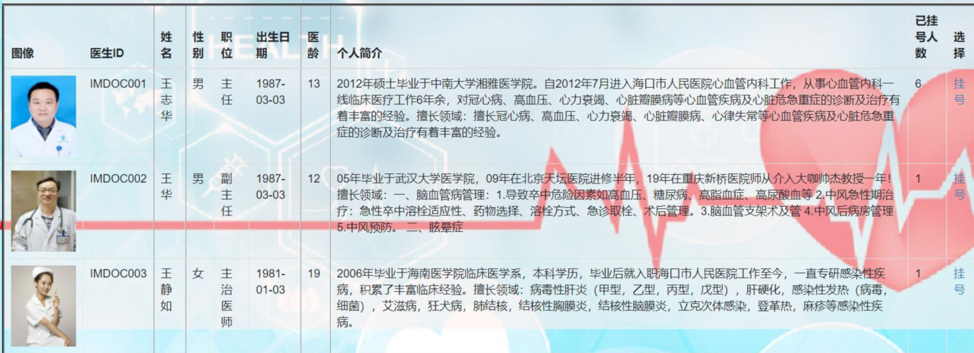
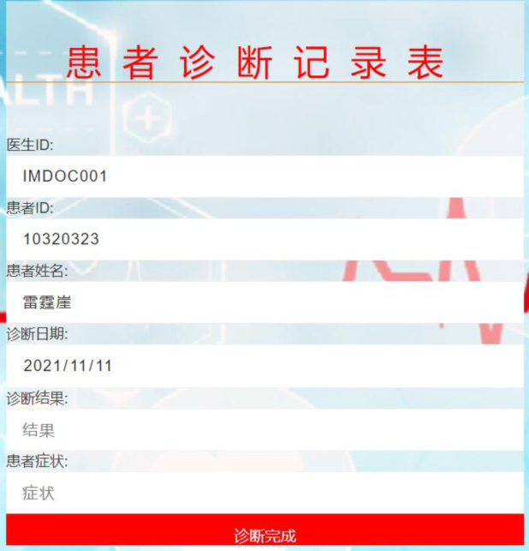
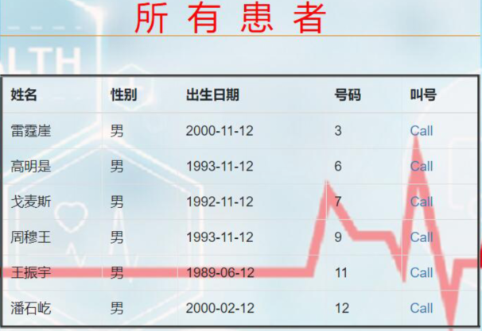
04
页面设计
User Interface Design

Slide 10
05
开发环境
Development environment
环境
jdk
MVC
SpringBoot
JS+CSS+H5
SSM
工具
Eclipse
IDEA
平台
PC
小程序
手机端App

Slide 11
02
个人任务展示
Personal Task display

Slide 12
个人任务展示
Personal Task display
02
01
数据库设计和建立
答辩人：李卓

Slide 13
01
数据库设计和建立
Database design and establishment
答辩人：李卓

Slide 14
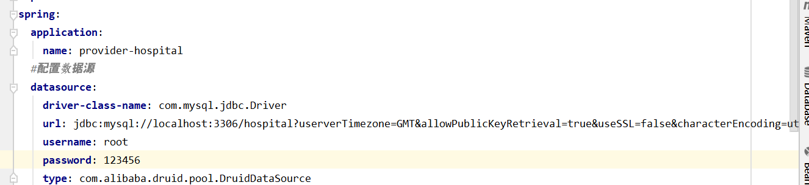
数据库设计和建立
01
Database design and establishment
数据库配置
答辩人：李卓

Slide 15
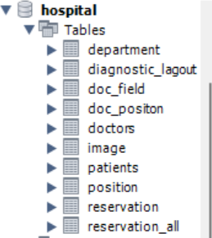
数据库设计和建立
01
Database design and establishment
十表总览
答辩人：李卓

Slide 16
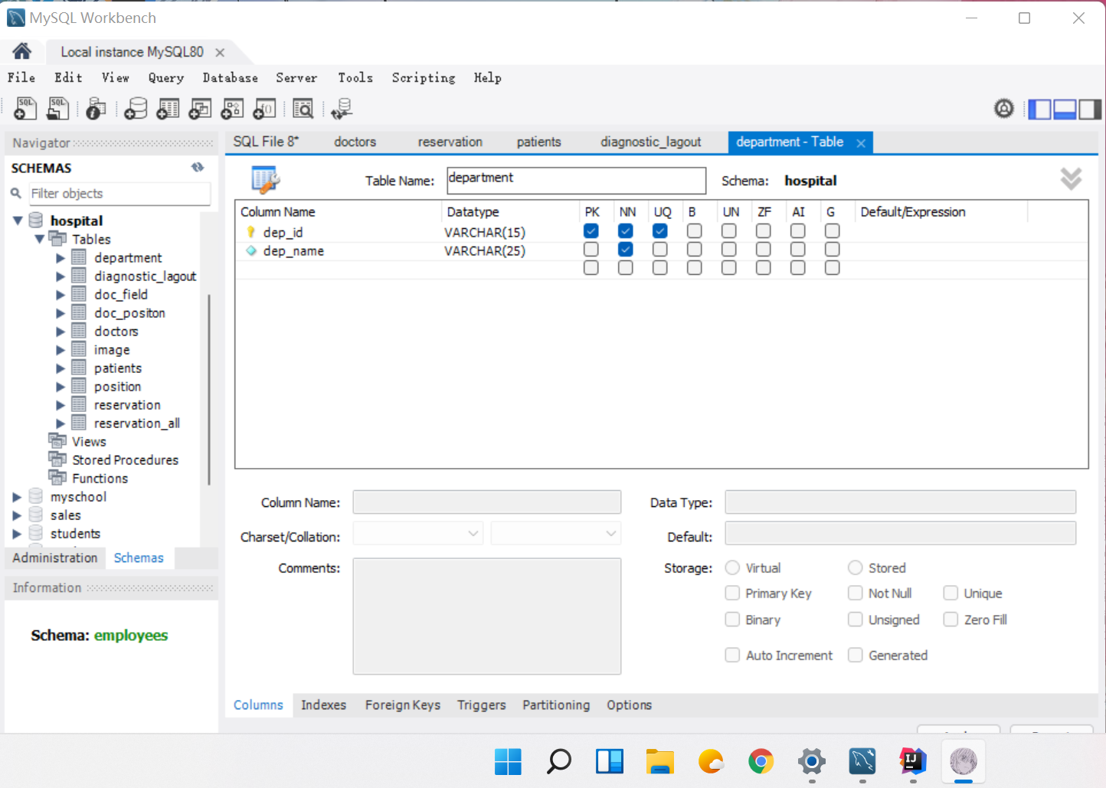
数据库设计和建立
01
Database design and establishment
Department科室表
答辩人：李卓

Slide 17
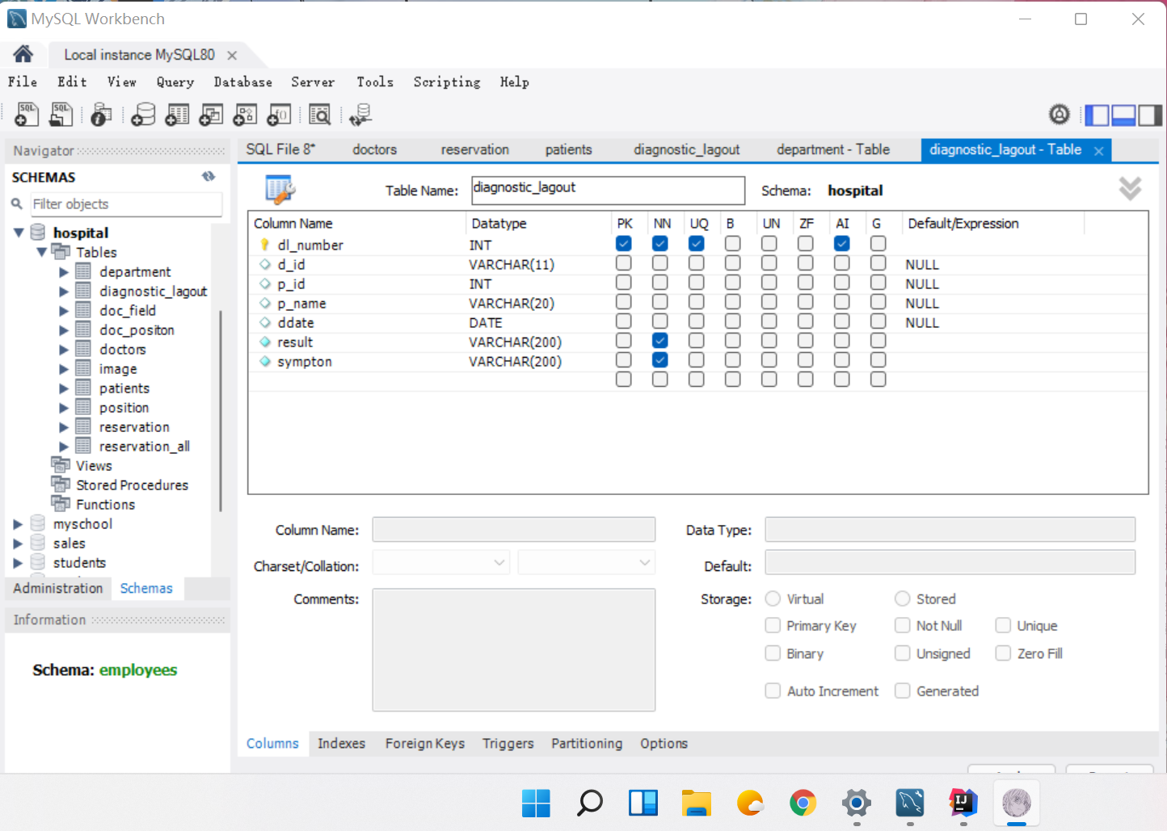
数据库设计和建立
01
Database design and establishment
Diagnostic_lagout诊断记录表
答辩人：李卓

Slide 18
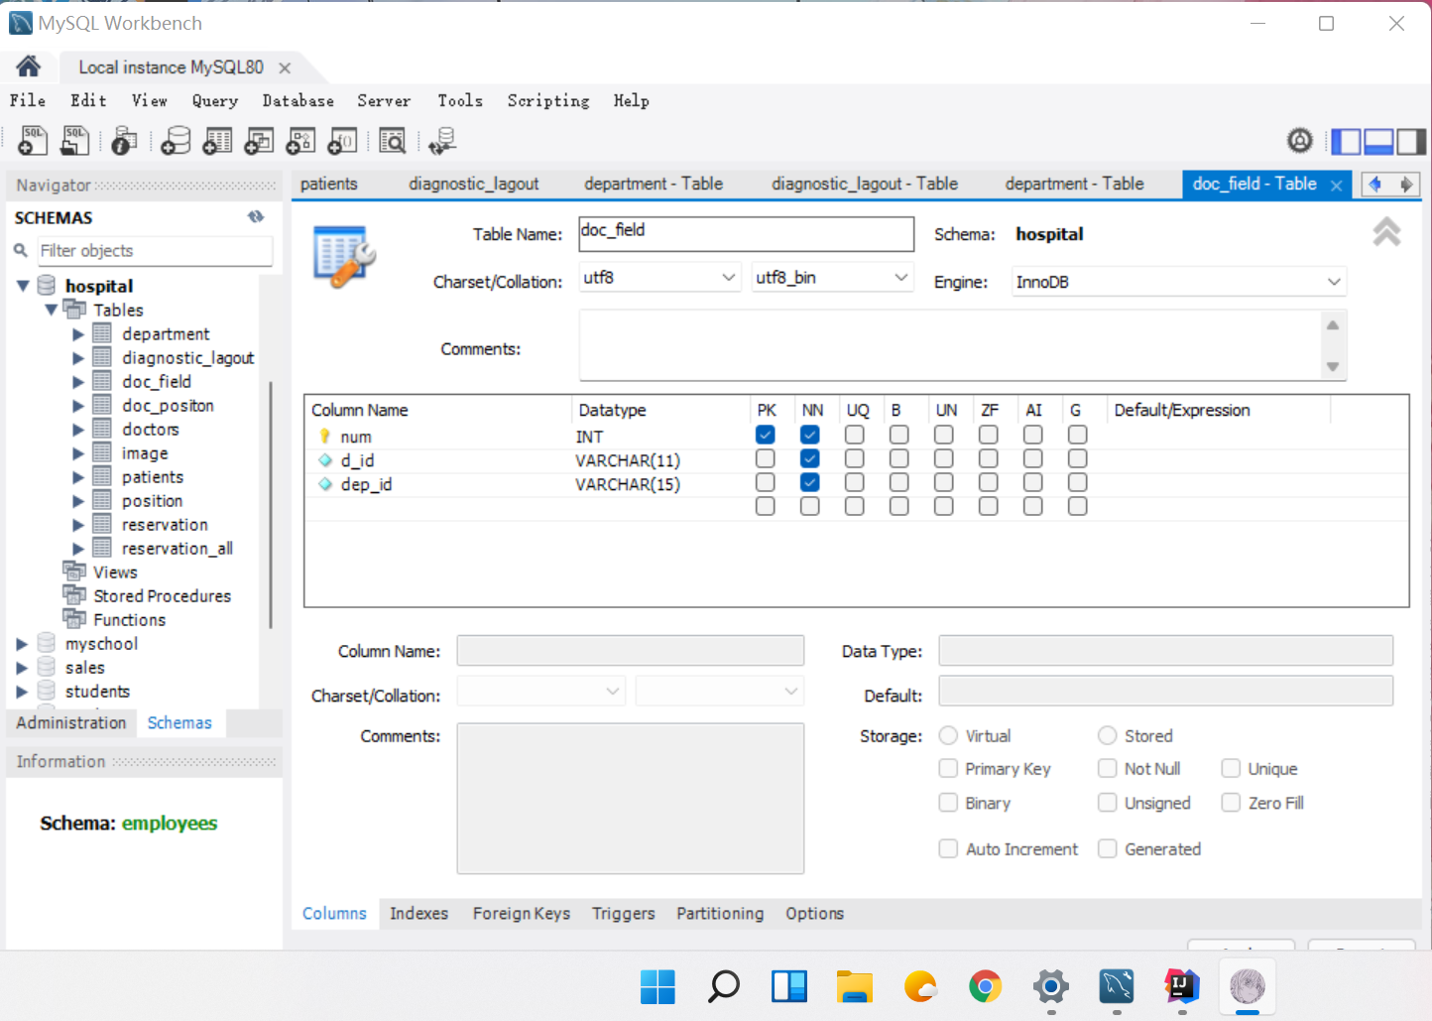
数据库设计和建立
01
Database design and establishment
Doc_field 医生-科室表
答辩人：李卓

Slide 19
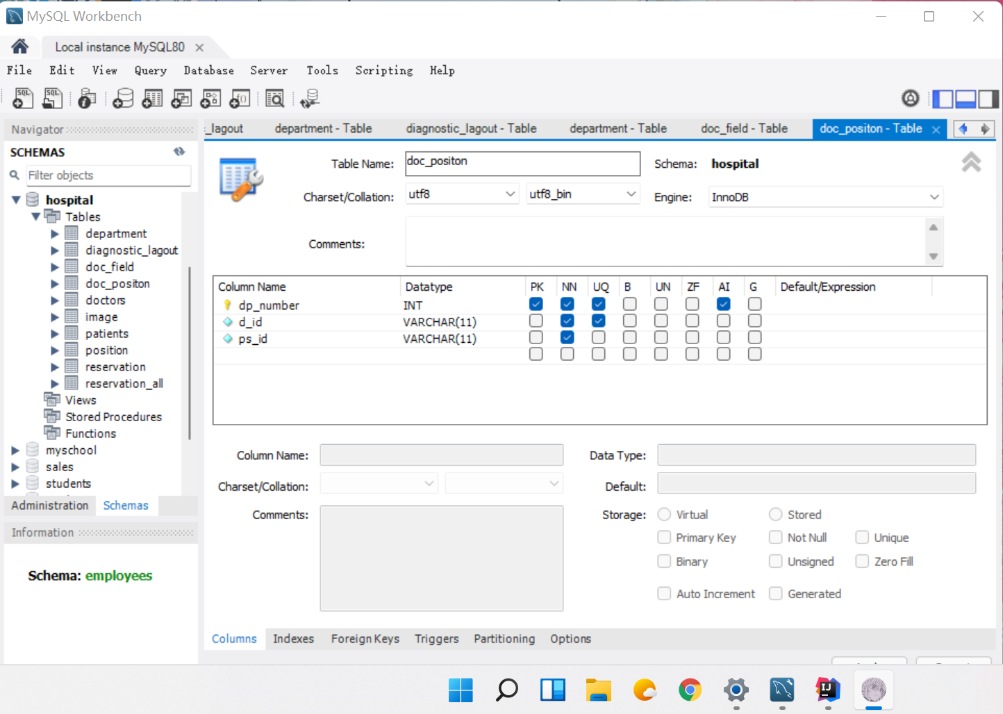
数据库设计和建立
01
Database design and establishment
Doc_position医生-职位表
答辩人：李卓

Slide 20
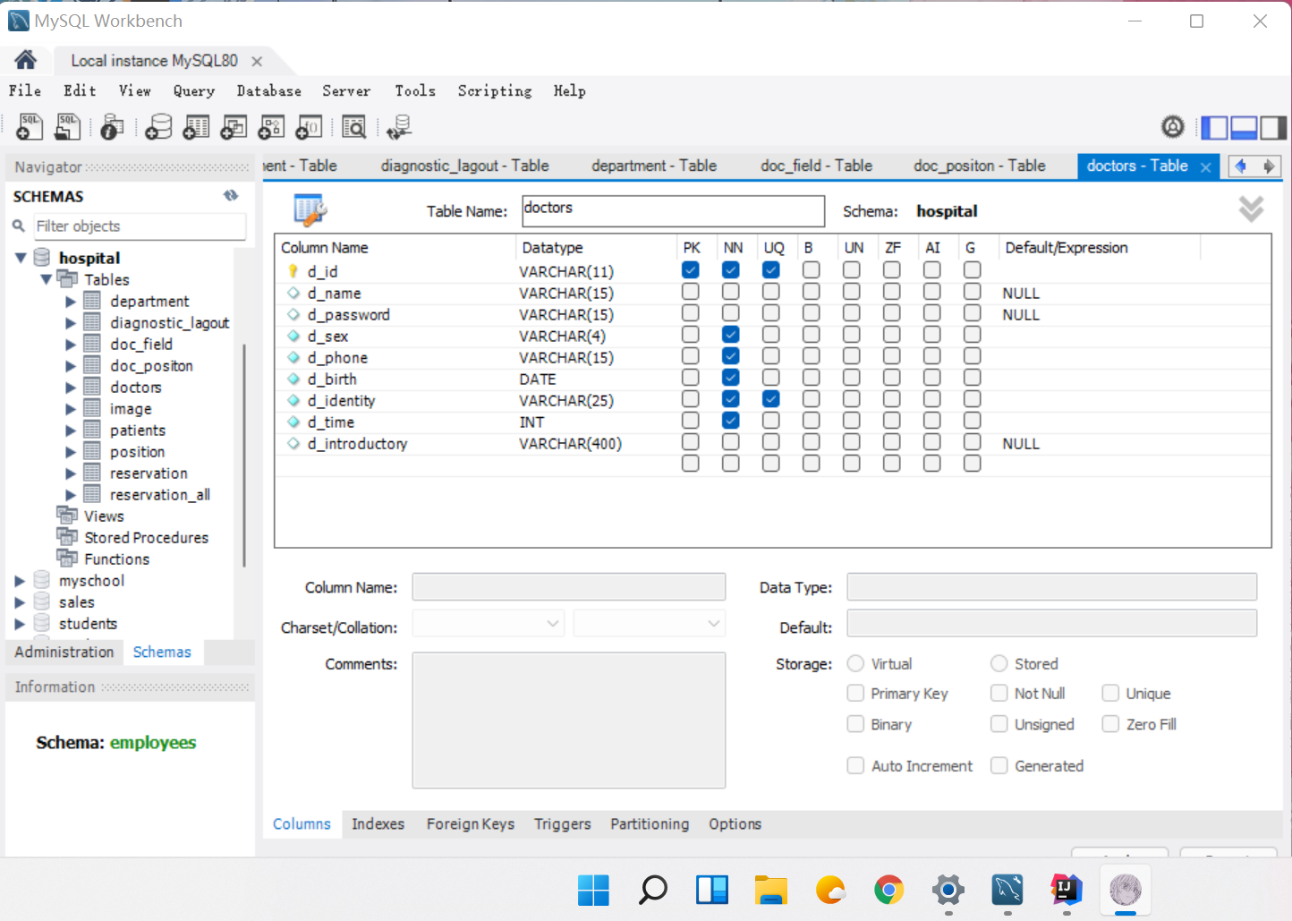
数据库设计和建立
01
Database design and establishment
Doctors 医生信息表
答辩人：李卓

Slide 21
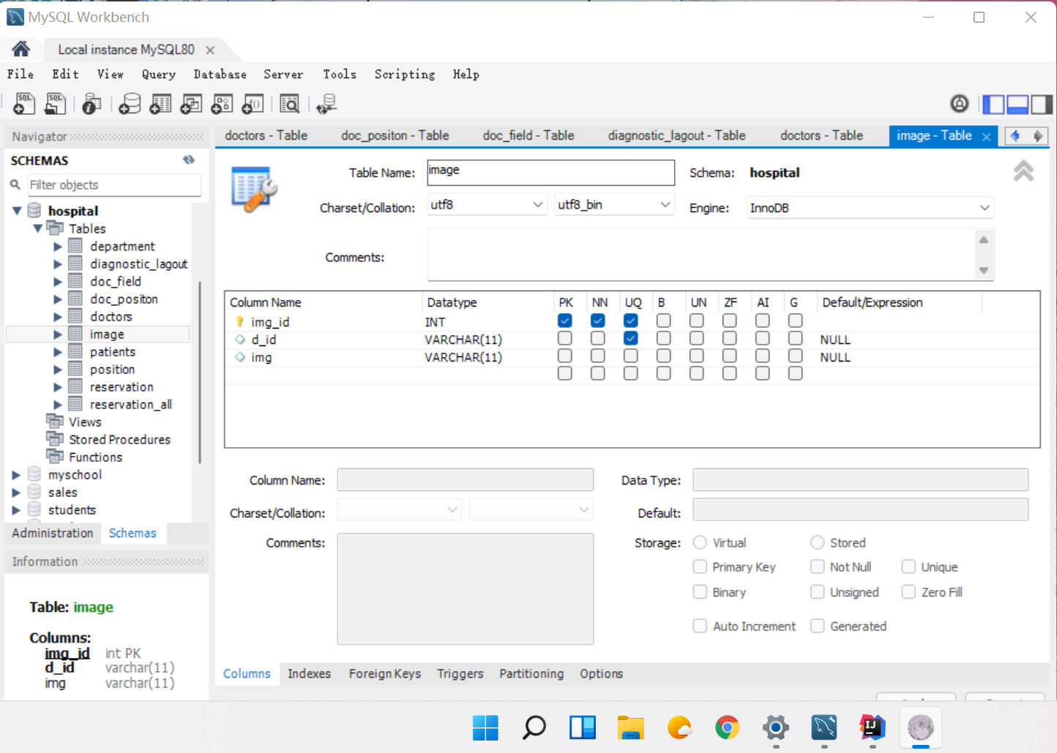
数据库设计和建立
01
Database design and establishment
Image 图表
答辩人：李卓

Slide 22
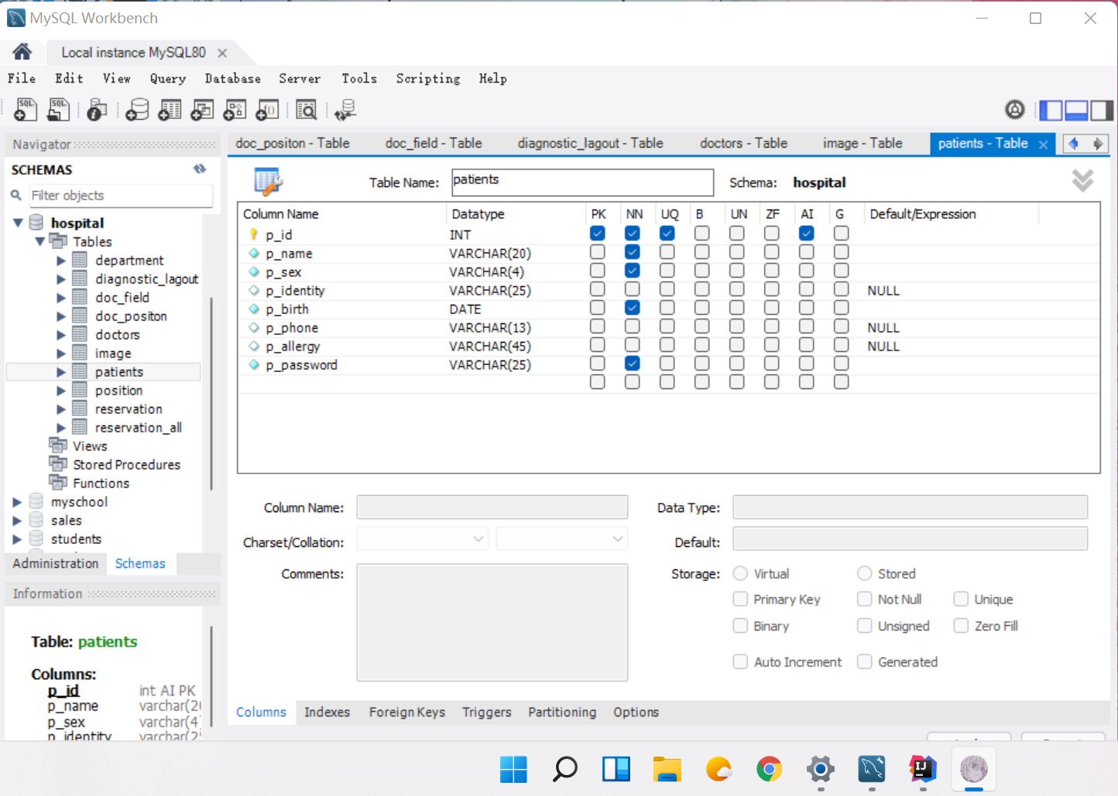
数据库设计和建立
01
Database design and establishment
Patients 病人信息表
答辩人：李卓

Slide 23
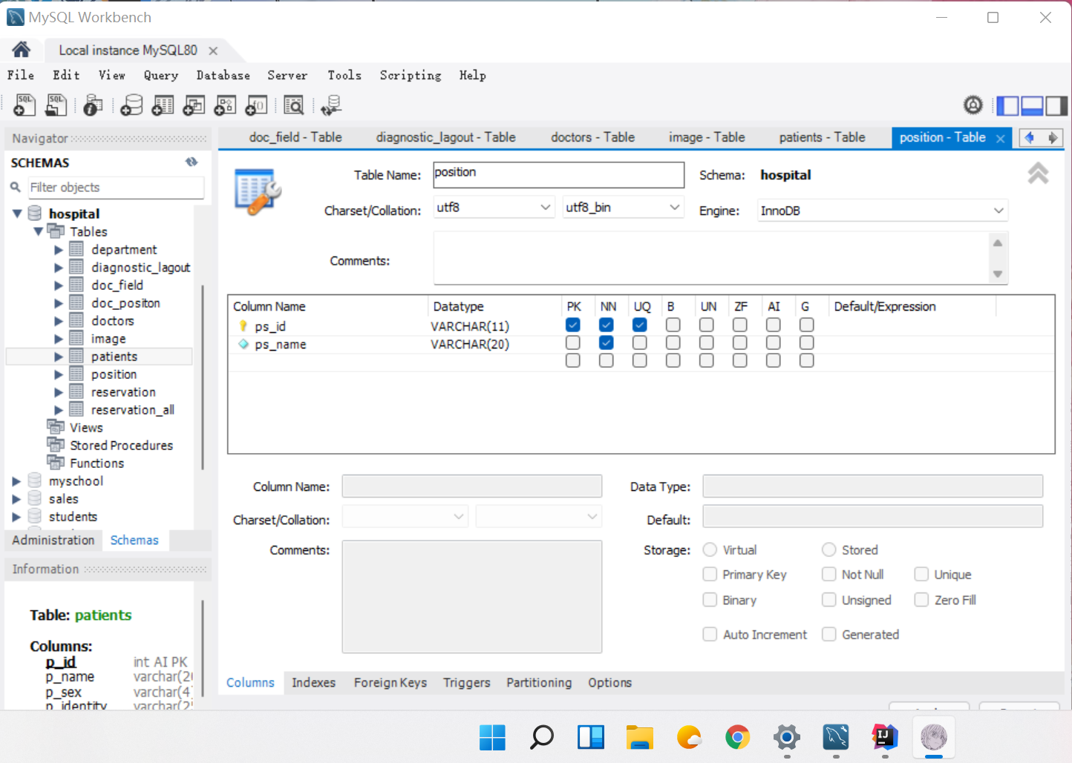
数据库设计和建立
01
Database design and establishment
Position职位表
答辩人：李卓

Slide 24
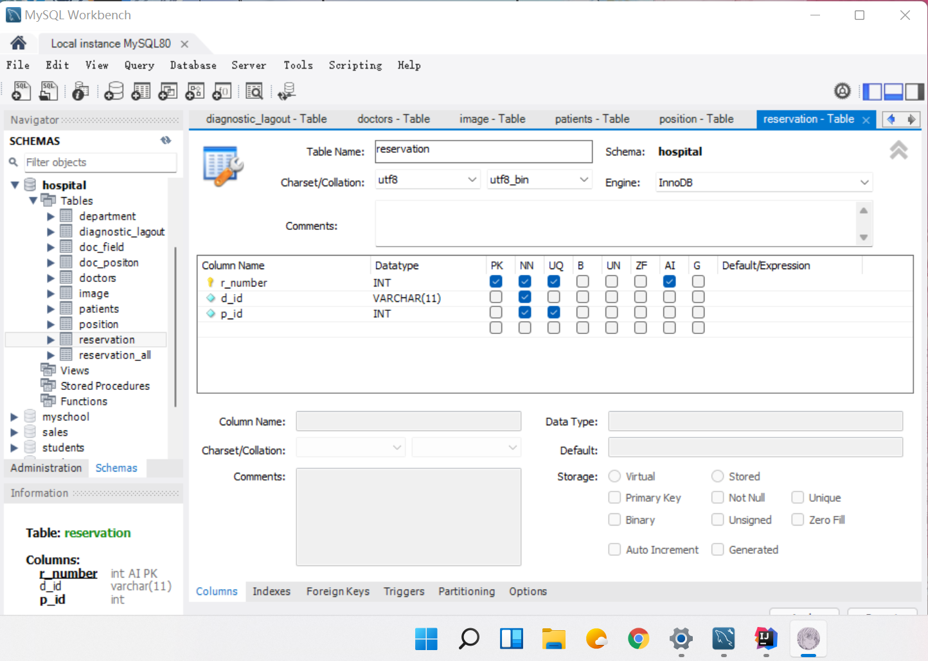
数据库设计和建立
01
Database design and establishment
Reservation 预约表
答辩人：李卓

Slide 25
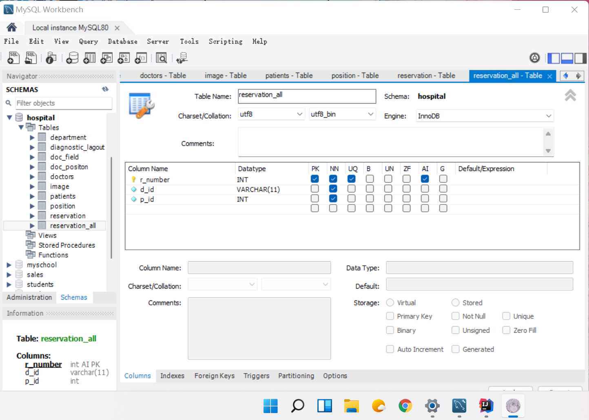
数据库设计和建立
01
Database design and establishment
Reservation_all 预约总表
答辩人：李卓

Slide 26
03
遇到的问题与解决方案
Problems encountered and solutions
答辩人：李卓

Slide 27
任务遇到的问题与解决方案
03
Spring Cloud 项目代码
Problems encountered and solutions
遇到的问题 | 解决方案
日期类型的数据存储后无法显示 | 数据类型存储错误，改正后即可显示
图片类型的数据存储后无法显示 | 存储路径改为相对路径
在测试的过程中会出现垃圾数据 | 当前用例执行完成后 再删除垃圾数据
答辩人：李卓
答辩人：李卓

Slide 28
04
个人任务展望
Personal Task Outlook
答辩人：李卓

Slide 29
个人任务展望
04
Personal Task Outlook
1.更好的调动小组资源，成员分工更加清晰明确。
2.优化数据输入条件，设置数据的选填或必填。
3.在需求分析设计时，详细考虑各部分数据要求。
4.测试能够更全面多方位，尽可能发现多的错误。
答辩人：李卓

Slide 30
05
个人总结
Personal summary
答辩人：李卓

Slide 31
个人总结
05
Personal summary
我发现数据库设计是一个非常重要的环节，可以说是非常花时间的过程，不光是数据库设计，还有项目的需求分析，我们的需求也在不断地修改中，总的来说就是需求需要反复确认，尽可能的细化、确认到每一个细节，为以后的编码奠定好基础，磨刀不误砍柴工。
需求分析可以说是很漫长的过程。就像老师说的，永远不变的是需求的变化。
我们组觉得这个项目对我们以后的职业生涯很有帮助。
希望这个项目对每个人的以后的职业生涯有所帮助！
答辩人：李卓

Slide 32
06
项目进度与完成情况Progress and completion

Slide 33
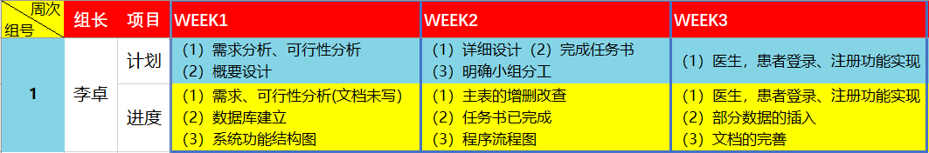
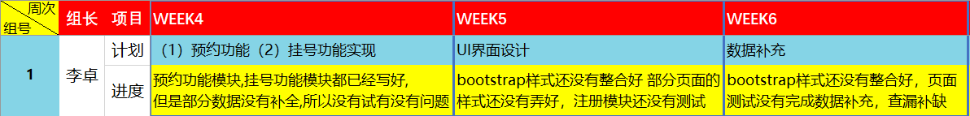
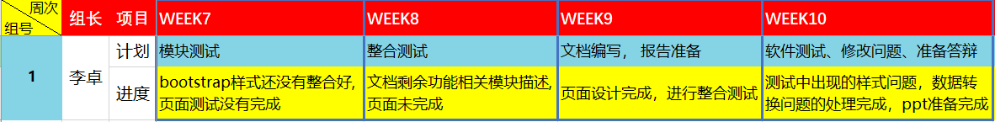
06
项目进度与完成情况
Progress and completion

Slide 34
07
项目总结与愿景
Summary and vision

Slide 35
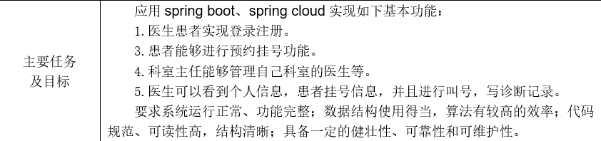
07
项目总结
Summarize

Slide 36
07
项目愿景
vision
01
增加管理员功能
02
完善患者预约流程
03
增加检查模块
04
完善诊断模块

Slide 37

1
医院预约挂号系统
Hospital appointment registration system
谢谢！
海南大学
计算机科学与技术学院
软件工程（NIIT）2018级 JAVA方向 2班
李 卓20181620310111
张婉婷 20181620310132 王静如 20181620310123
马潇逸 20181620310079 赵子恒 20181620310062
指导老师：林建军老师 李所定助教 钱承翔助教
二零二一年十一月九日

